Slide 1


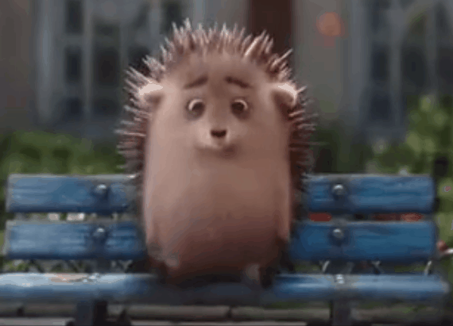

送走心里的
“小刺猬”
精神康复一区 冯映映

Slide 2

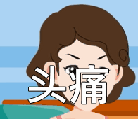

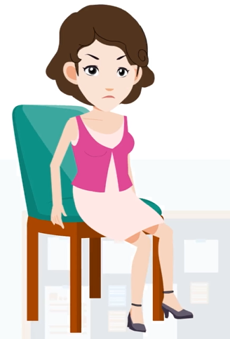
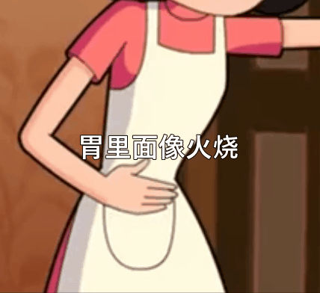



重点工作二
小映医生
胃里面像火烧一样
李阿姨

Slide 3


排除躯体疾病
第一步

Slide 4



可能患有的躯体疾病
临床思路
头痛
胃部不适
身体发冷
神经内科疾病
围绝经期
综合征
消化内科
心血管疾病
内分泌科

Slide 5

1
头部MRI
轻度脑萎缩
2
没有高血压
3
胃镜检查 浅表性胃炎
检查报告
4
甲状腺彩超及甲状腺功能正常
5
已绝经3年

Slide 6
抑郁症？
第二步

Slide 7
自卑、负面、悲观
心情低落、兴趣减退
认知症状
情绪症状
躯体症状
躯体不适、食欲减退、
易疲劳

Slide 8
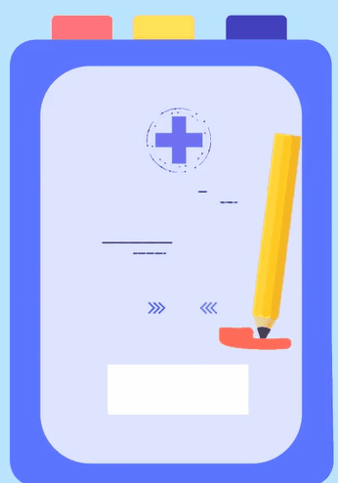
李阿姨两口子生活在省内的一座小县城，丈夫是小学老师，两口子生育了一双儿女，儿女也很争气，都考上了很好的大学。为了让家里经济条件更好一点，李阿姨从年轻时就到了大城市做家政工作。一晃十多年过去了，儿女都已参加工作了，儿子回老家结了婚，女儿在大城市安了家。在女儿的劝说下，两年前李阿姨就不再工作啦，平时帮女儿做做饭，算是享清福啦。但是从不工作开始，李阿姨就觉身体垮啦！有时候是头痛得睡不着觉，有时是胃里面烧得慌，嘴里发苦。有时候是一阵一阵身上冒寒气。她折腾着到各个医院看病，有时候按偏头疼治。有时按胃炎治疗，有时候喝中药补气血。她打听偏方，在电视购物上买保健品。
她自我总结都是多年操劳坐下病了，一边对劳烦儿女带自己看病心有愧疚，一边又反反复复打听哪个专家厉害。
…...终于，有给她看病的医生对家属建议带她来看精神心理科。

Slide 9

她否认有泛化的不良情绪，
就是身体不好。更没有绝望、
自杀...“要是没有这些病，
我还想回老家给儿子看孙子呢！
小映医生对李阿姨进行了
情绪问题的测评

Slide 10
躯体形式障碍
第三步

Slide 11
有一个或多个躯体症状，
造成明显的精神痛苦
或明显扰乱患者的日常生活
针对躯体症状或身体健康的担忧及反复求医的行为
躯体形式障碍
患者的躯体症状不能
或不完全能用医学检查结果或病理机制来解释
通常躯体功能损害不明显

Slide 12


Slide 13
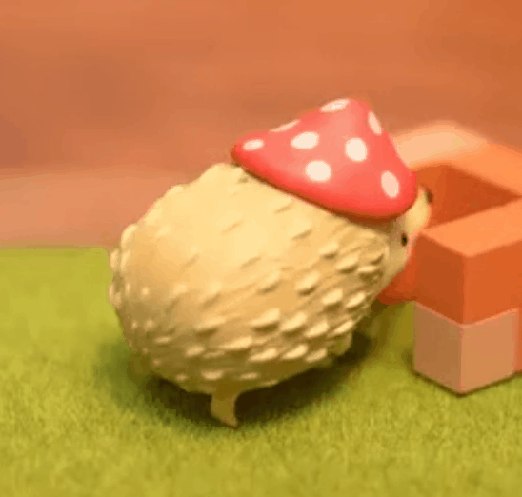
内心冲突的“小刺猬”
显露在身体上的不适
身体不适

Slide 14
找到这只“小刺猬”
第四步

Slide 15

我和丈夫关系还可以
跟儿子、儿媳也相处得来
跟女儿在一起，是因为自己身体得的这个怪病，
女儿在大城市生活，看病方便。而且女儿一个人
上班，我在家也能帮着做做家务
我心理什么问题没有，我这个人蛮勤快，
也不好打麻将，这个病要是看好了，
我给儿子带孩子去

Slide 16


其实，我妈妈说的
不全是实话……

Slide 17
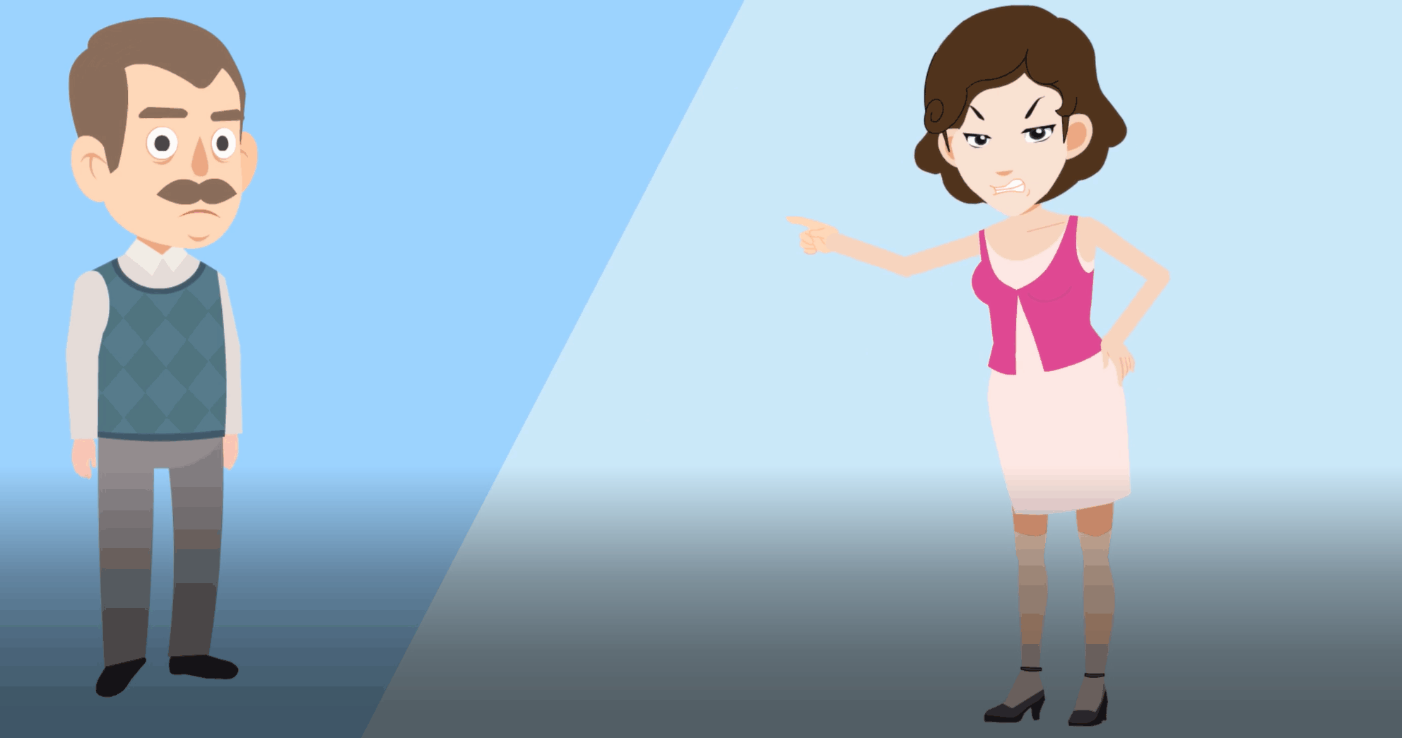

Slide 18
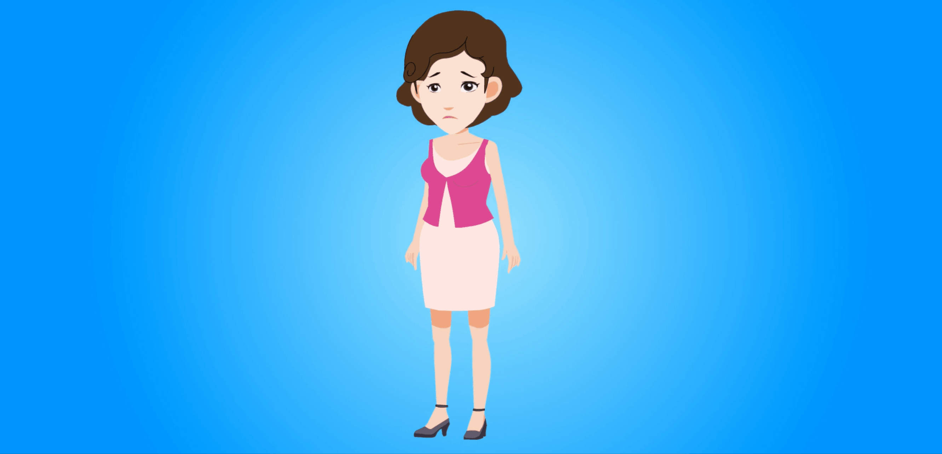

Slide 19
送走“小刺猬”
第五步

Slide 20

药物治疗

Slide 21
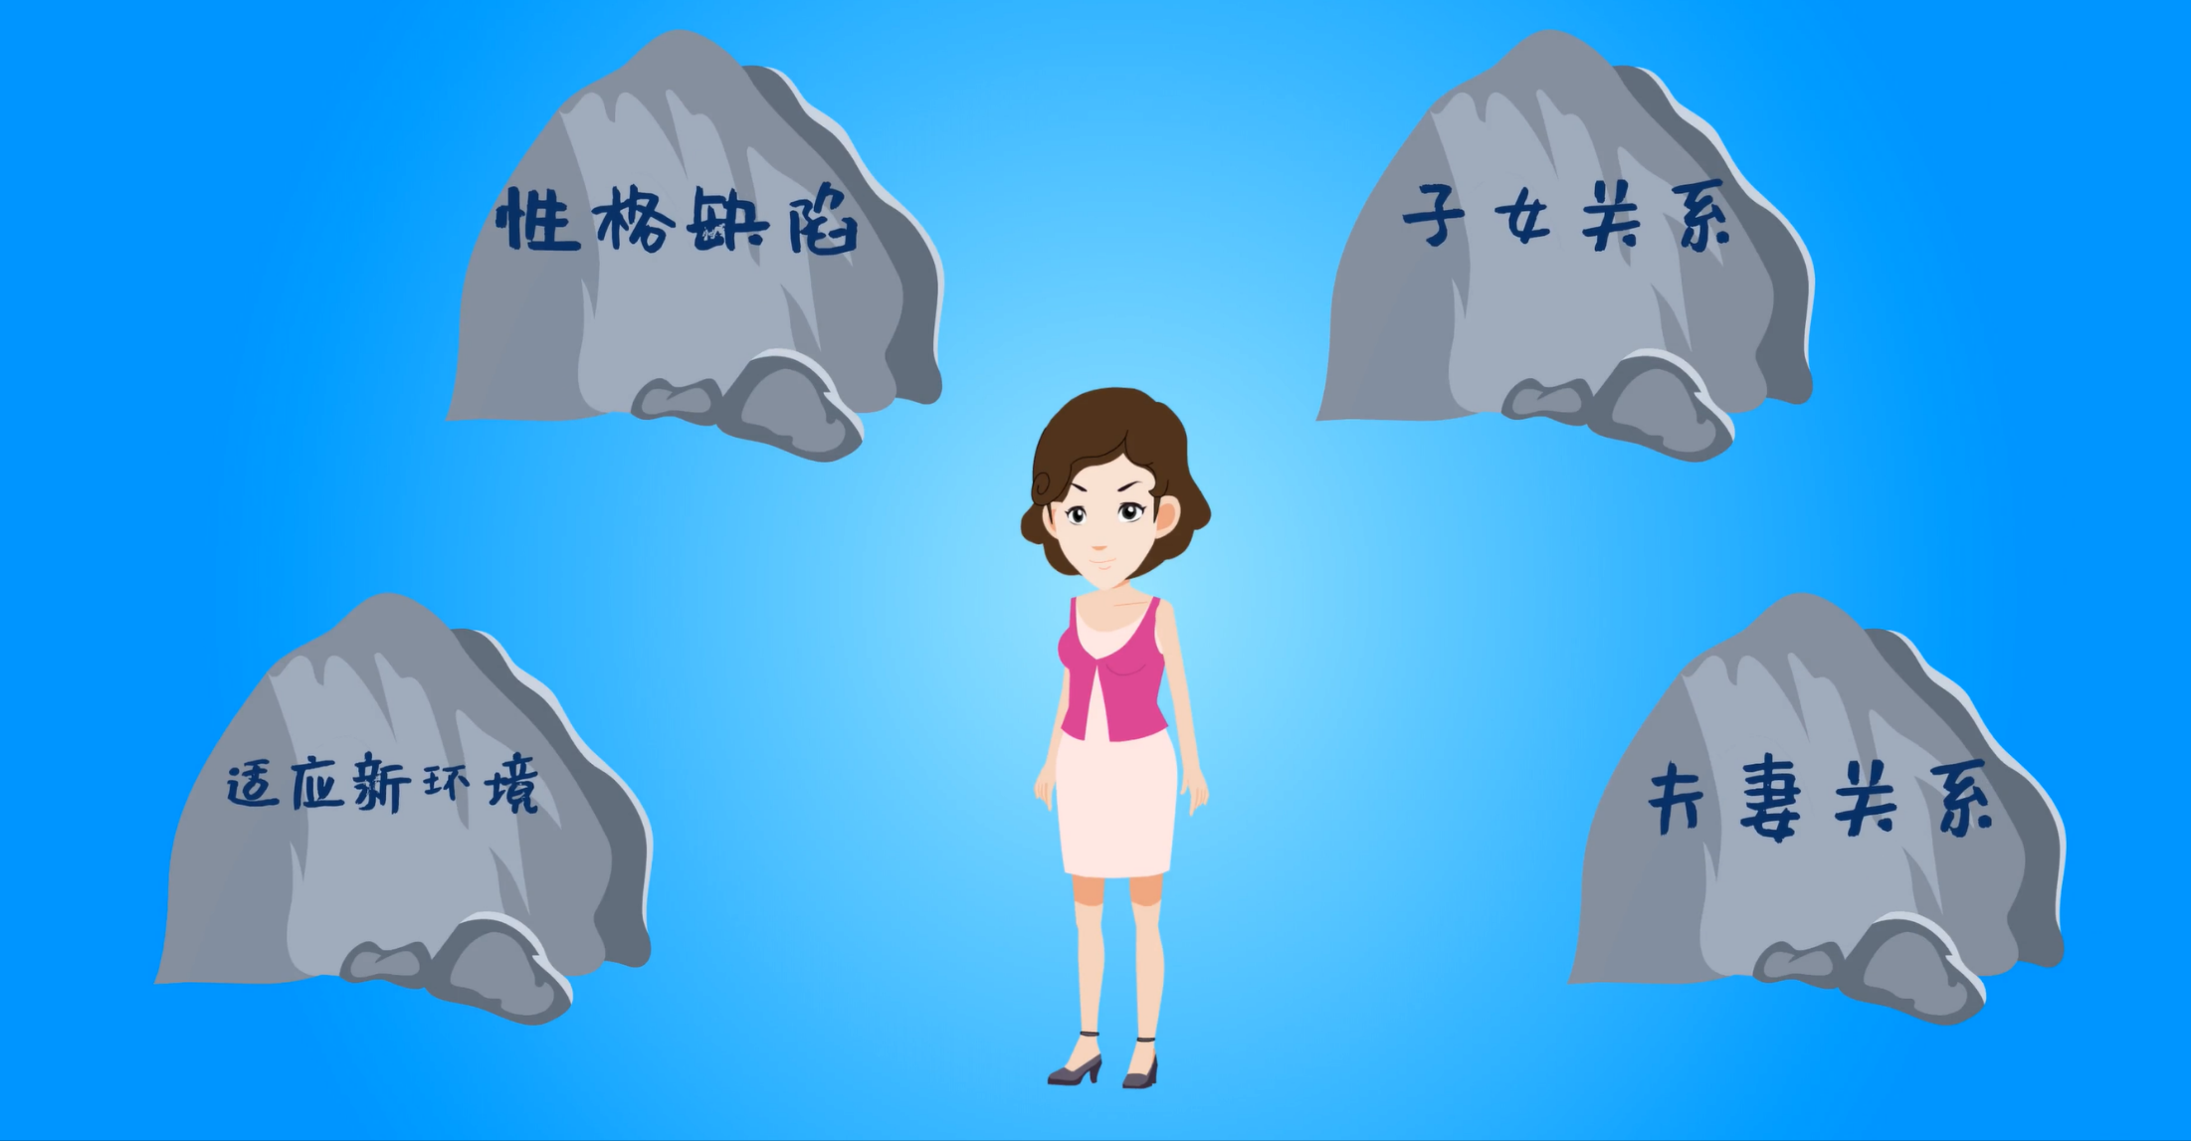

Slide 22
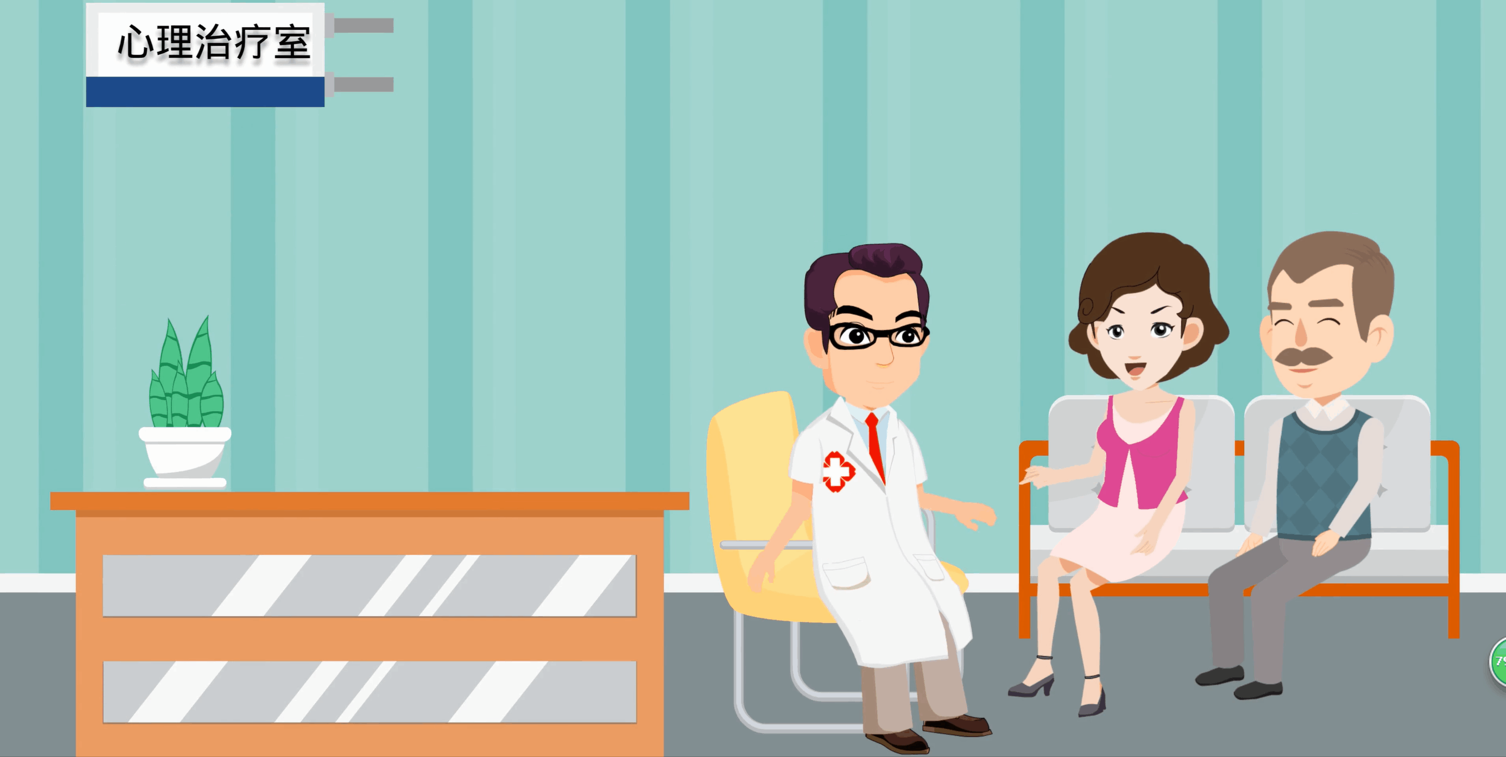

Slide 23
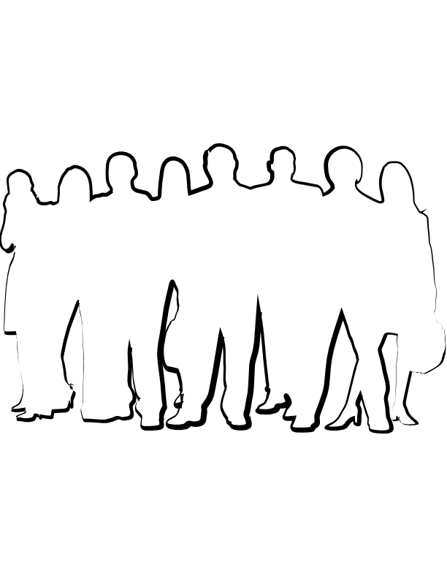
老年人
3.8%
内科门诊
1.56%
1 Dehoust MC, Schulz H, Harter M, Volkert J, Sehner S, Drabik A, et al. Prevalence and correlates of somatoform disorders in the elderly: Results of a European study. Int J Methods Psychiatr Res. 2017;26(1).
2 Liu L, Bi B, Qin X, Wei S, Wang W, Li Y, et al. The prevalence of somatoform disorders in internal medicine outpatient departments of 23 general hospitals in Shenyang, China. Gen Hosp Psychiatry. 2012;34(4):339-44.

Slide 24
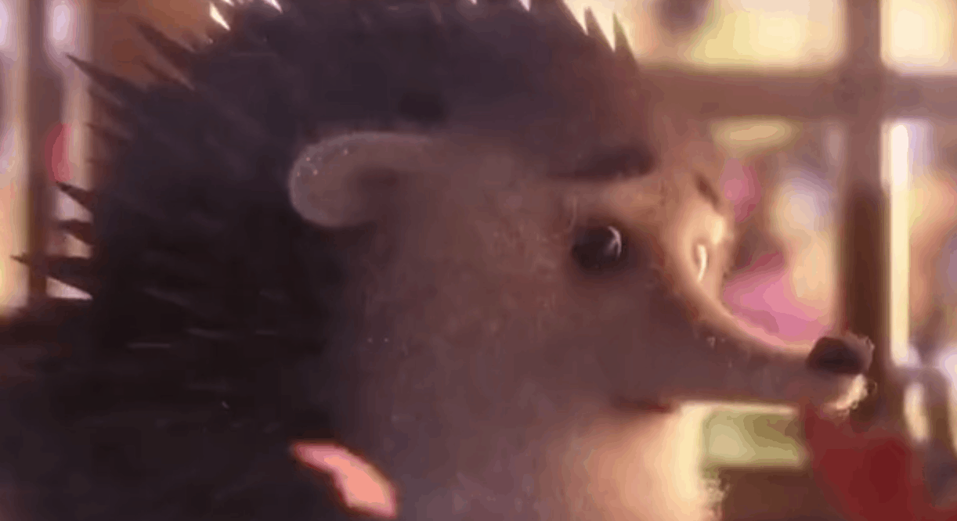

Slide 25
